Slide 1
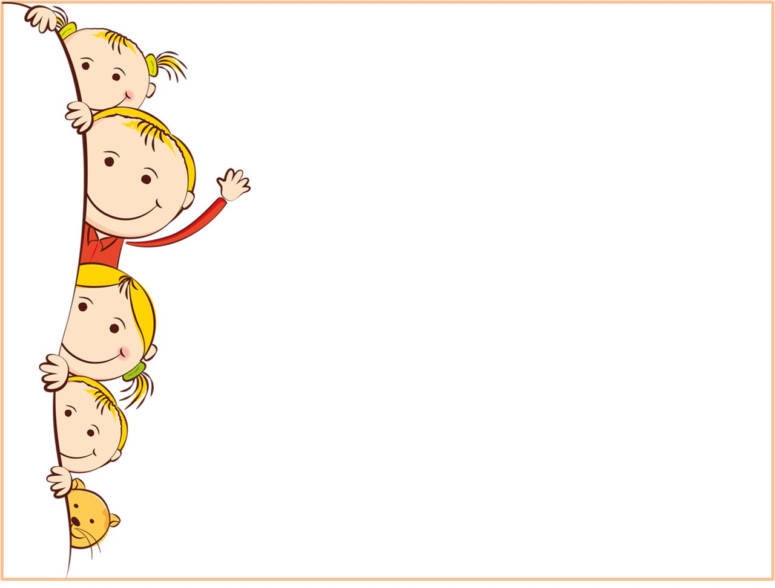
Муниципальное бюджетное дошкольное образовательное учреждение детский сад № 5 «Родничок» комбинированного вида с. Сарыг-Сеп Каа-Хемского района Республики Тыва
Физическая культура в дистанционных условиях. Занимаемся дома с родителями.
Для средней группы
Подготовил: руководитель
по физическому воспитанию Серен Рада Ооржаковна

Slide 2
Ходьба в колонне по одному; по сигналу переходим на ходьбу на носках, руки за голову; обычная ходьба, руки в стороны; переход на бег врассыпную. ходьба и бег в чередовании.

Slide 3
Упражнение с платочком
1. Исходное положение: стоя, ноги на ширине ступни, платочек в обеих руках, хват за концы сверху.
Поднять платочек вперед, вверх, вперед, вернуться в и. п. (5-6 раз).
2. И. п.: ноги на ширине плеч, платочек в правой руке.
Поворот вправо (влево), взмахнуть платочком, вернуться в и.п.
Переложить платочек в левую руку (по 4 раза).

Slide 4
3.И. п.: ноги на ширине ступни, платочек в обеих руках, хват сверху за концы.
Присесть, платочек вперед, встать, опустить платочек, вернуться в и. п. (5-6 раз).
4. И. п.: ноги врозь, платочек у груди. Наклон вперед, помахать платочком вправо-влево.
Поднять вверх, вернуться в и. п.
5.И. п.: ноги на ширине ступни, платочек в правой руке.
Прыжки на месте и вокруг себя в чередовании с ходьбой (по 20 прыжков, повторить 2-3 раза).

Slide 5
Игровое упражнение «Поймай комара»
Мама берёт палку длиной 1 – 1,5 м и привязывает к нему комара, сделанного из бумаги, затем кружит его над головой ребѐнка, он подпрыгивает и старается поймать его обеими руками.

